Slide 1

AGENCIA DE REGULACIÓN Y CONTROL FITO Y ZOOSANITARIO

Slide 2

DIRECCIÓN DISTRITAL ZONA 7
EL ORO – LOJA - ZAMORA

Slide 3

La Dirección Distrital Tipo A - Zona 7 coordina, controla y ejecuta los procesos de regulación, control y certificación sanitaria en el sector agropecuario con la finalidad de incrementar los niveles fito-zoosanitarios y la inocuidad de los alimentos.
EL ORO
LOJA
ZAMORA
DISTRIBUCIÓN ZONAL
AGENCIA DE REGULACIÓN Y CONTROL FITO Y ZOOSANITARIO

Slide 4

83 Hombres
33 Mujeres
Total de servidores 116
Afroecuatoriano 0
Indígena 1
Montubio 2
Mestizo 112
Blanco 1
Porcentaje de profesionales 90,42%
Calidad del personal: Proactivo, mejora continua, responsable, objetivos claros, auto capacitación y cumplimiento de metas.
Capacidad técnica:
Ingenieros Agrónomos, Médicos Veterinarios Zootecnistas, Ingenieros Administración de Empresas, Economistas, Comercio Internacional , Contadores, Tecnólogo Informático y Abogado.
DATOS DE INCLUSIÓN SOCIAL
AGENCIA DE REGULACIÓN Y CONTROL FITO Y ZOOSANITARIO

Slide 5
ÁREAS TÉCNICAS
REGISTROS DE INSUMOS AGROPECUARIOS: Visitas postregistro de almacenes , pruebas de eficacia ,registro de plaguicidas y fertilizantes
LABORATORIOS: Dispone de modernos equipos, personal especializado , atendiendo diferentes solicitudes de diagnósticos agropecuarios
INOCUIDAD DE LOS ALIMENTOS:
Operativos de control, Implementación BPA, capacitaciones
COMPETENCIAS
SANIDAD VEGETAL: Prospecciones de cultivo, toma de muestras, inspecciones fitosanitarias, capacitaciones y aperturas de mercados
SANIDAD ANIMAL : Inspecciones a granjas pecuarias , atención eventos sanitarios, certificación zoosanitaria
Alineados al Plan Estratégico y al Plan Nacional de Desarrollo Toda una vida, Política Pública Agropecuario 2030
AGENCIA DE REGULACIÓN Y CONTROL FITO Y ZOOSANITARIO

Slide 6
GESTIÓN 2020
Beneficio a 869 productores de musáceas con el otorgamiento de certificación BPA en sus unidades productivas.
Regularización de 13 centros de faenamiento avícolas; garantizando la inocuidad del producto a los consumidores.
Convenio por exoneración de pago en análisis de laboratorio para muestreo de brucelosis y tuberculosis en Distrital Loja.
Elaboración de cerramiento Institucional en la Distrital Loja
Se emite REGISTRO DE EXPORTADOR DE MERCANCÍAS PECUARIAS, para exportar snacks elaborados a partir de carne deshidratada de bovino y porcino, en la jefatura de Zamora.
Certificación de predios en BPA por homologación de certificación orgánica a tres asociaciones de Zamora Chinchipe; beneficiando a 360 productores de café, cacao, plátano, yuca entre otros productos; siendo las primeras certificaciones de este tipo entregadas a escala nacional en Zamora.
AGENCIA DE REGULACIÓN Y CONTROL FITO Y ZOOSANITARIO

Slide 7
ACCIONES REALIZADAS DURANTE LA PANDEMIA
Coordinación interinstitucional para que el corredor logístico lleve a cabo el abastecimiento a las diferentes provincias y desinfección en los puntos de ingreso al país sea marítimo o terrestre .
Atención permanente a las exportaciones, importaciones y movilización local de productos agrícolas y pecuarios.
Atención de denuncias fitosanitarias para la toma de muestras en cultivos de la provincia de Loja.
Apoyo interinstitucional para fumigación de oficinas y vehículos en Loja.
Apoyo a productores y comerciantes de productos agrícolas en traslado de productos a ferias en Zamora.
Las notificaciones sanitarias fueron atendidas de forma presencial con todas las medidas de bioseguridad en Zamora.
AGENCIA DE REGULACIÓN Y CONTROL FITO Y ZOOSANITARIO

Slide 8
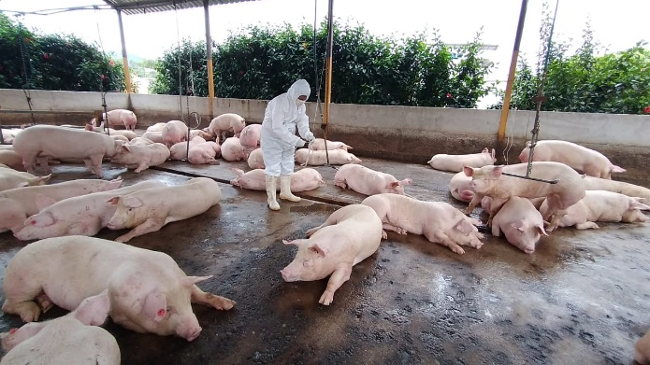
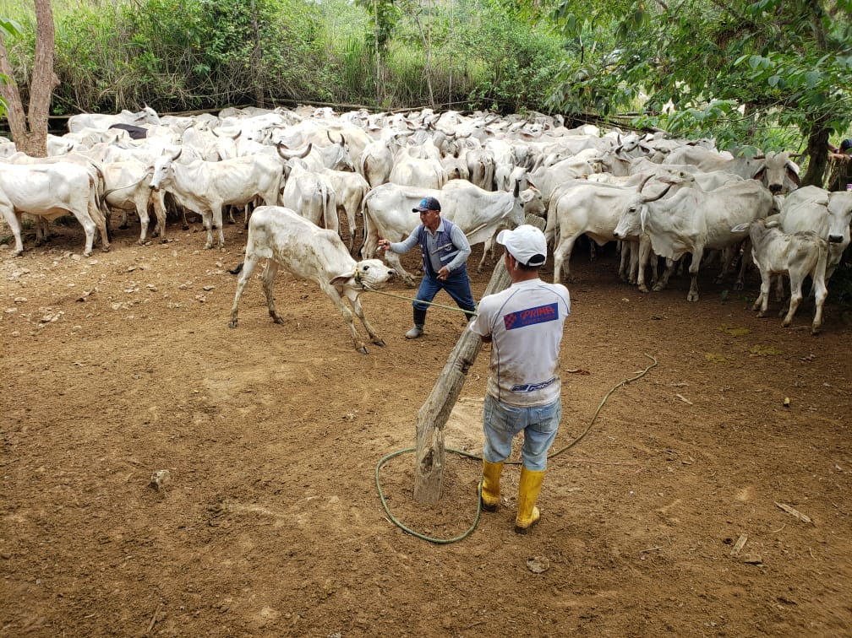
SANIDAD ANIMAL
AGENCIA DE REGULACIÓN Y CONTROL FITO Y ZOOSANITARIO

Slide 9
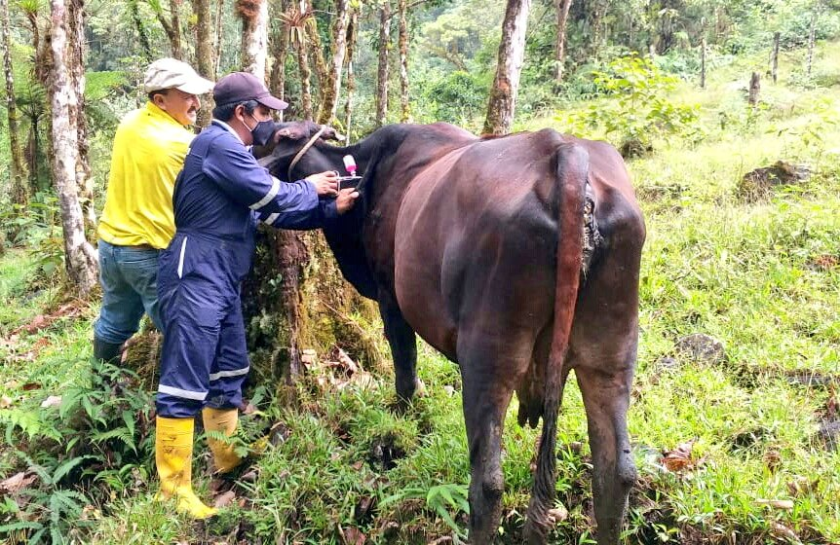
SANIDAD ANIMAL
PROGRAMA NACIONAL DE CONTROL DE BRUCELOSIS Y TUBERCULOSIS BOVINA
CONTROL RABIA BOVINA
LOJA
Predios Libres: 64
ZAMORA
Predios Libres: 45
EL ORO
Predios Libres: 1
EL ORO
Capturas realizadas: 6
LOJA
Capturas realizadas: 30
ZAMORA
Capturas realizadas: 16
AGENCIA DE REGULACIÓN Y CONTROL FITO Y ZOOSANITARIO

Slide 10
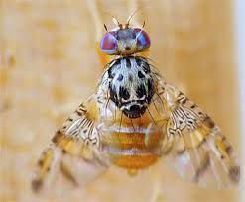
SANIDAD VEGETAL
EL ORO |  |  | LOJA |  |  | ZAMORA
TIPOS DE CULTIVO | ÁREAS DE MONITOREO Y CONTROL | RESULTADOS CONSEGUIDOS | TIPOS DE CULTIVO | ÁREAS DE MONITOREO Y CONTROL | RESULTADOS CONSEGUIDOS | TIPOS DE CULTIVO | ÁREAS DE MONITOREO Y CONTROL | RESULTADOS CONSEGUIDOS
mango pitahaya limón naranja ciruela guanábana guayaba guaba | 2 Rutas 10 sitios de producción 1 punto de ingreso | 1 sitio de producción de mango aprobado, 7 sitios de producción de pitahaya aprobados y 2 sitios de producción por aprobar. | mango, naranja, papaya y uva | *Ruta principal: cantón Catamayo, parroquia el Tambo. *Ruta alterna: cantón Quilanga, Espindola. *Rutas frontera: Macará y Zapotillo. | *Identificación de especímenes de moscas de la fruta. *Comercialización de mango, naranja, papaya y uva al mercado nacional. | Pitahaya amarilla | 10,7 has | 8 sitios certificados con libre de mosca de la fruta durante el año 2020. 1 sitio bajo monitoreo para certificar con destino a EEUU.
AGENCIA DE REGULACIÓN Y CONTROL FITO Y ZOOSANITARIO

Slide 11
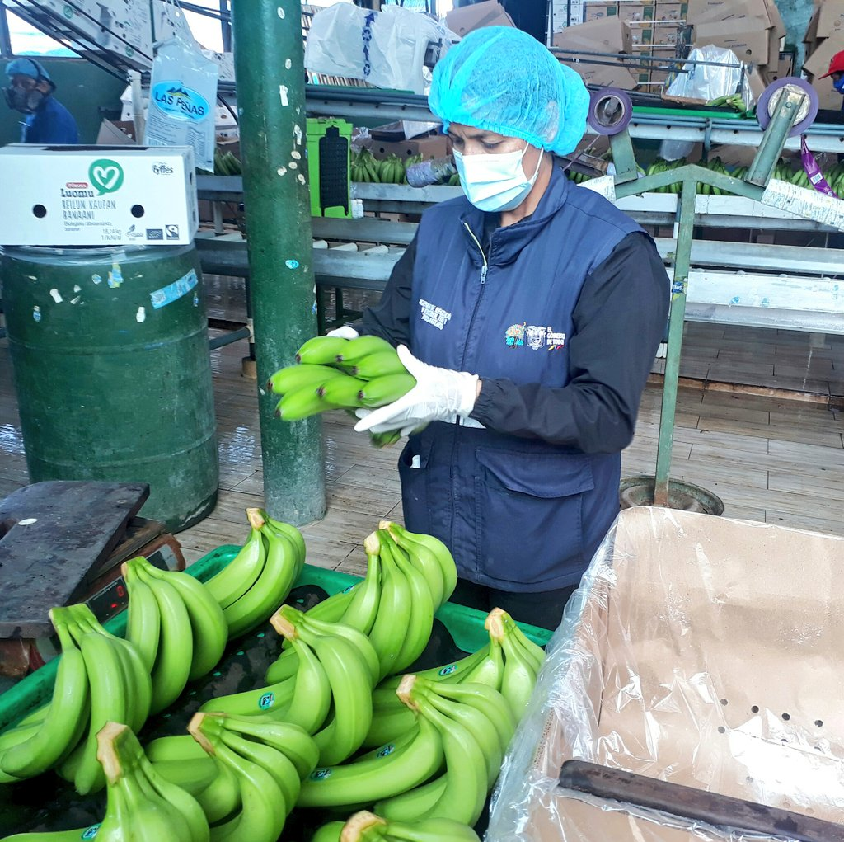
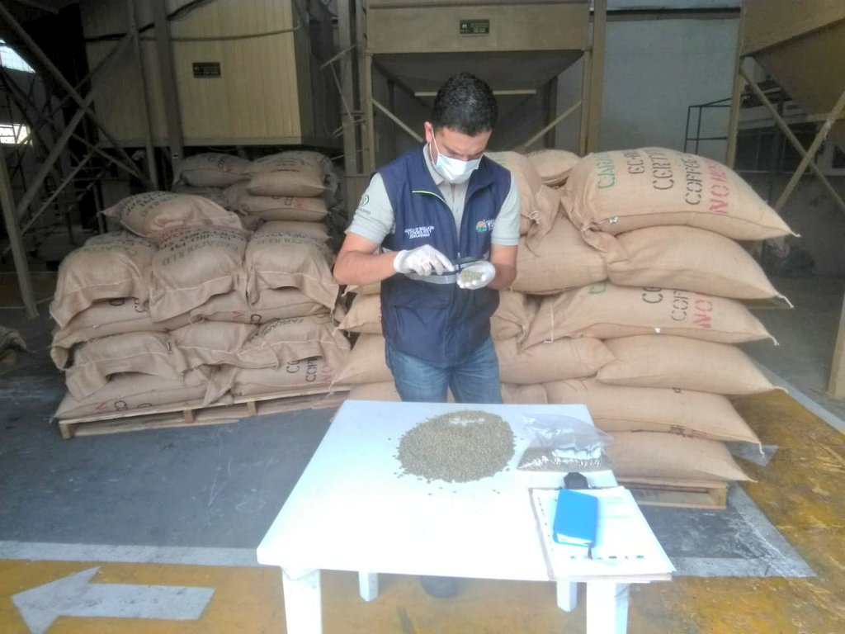
SANIDAD VEGETAL
VIGILANCIA FITOSANITARIA Y
MERCADOS APERTURADOS
EL ORO
Cultivos: banano cacao cítricos , maíz ciclo corto pitahaya, mango y ornamentales.
Destinos: Alemania, Chile, China, Rusia, Bélgica, Bulgaria, Emiratos Árabes Unidos, Canadá, Grecia, Finlandia, Perú, Eslovenia, Iraq, Lituania, Macedonia, Ucrania.
LOJA
Cultivos: arroz, maíz, café, cebolla, uva y plantas tropicales.
Destinos: Alemania, Australia, Corea Del Sur, China, Emiratos Árabes Unidos, Estados Unidos, Francia ,Grecia Italia, Hong Kong,, Malasia, Singapur y Vietnam.
ZAMORA
Cultivos: cacao, plátano, duranta, pimiento, sacha inchi, tomate de riñón, café, cítricos y pitahaya.
Destinos: Emiratos Árabes, Alemania y Estados Unidos.
AGENCIA DE REGULACIÓN Y CONTROL FITO Y ZOOSANITARIO

Slide 12
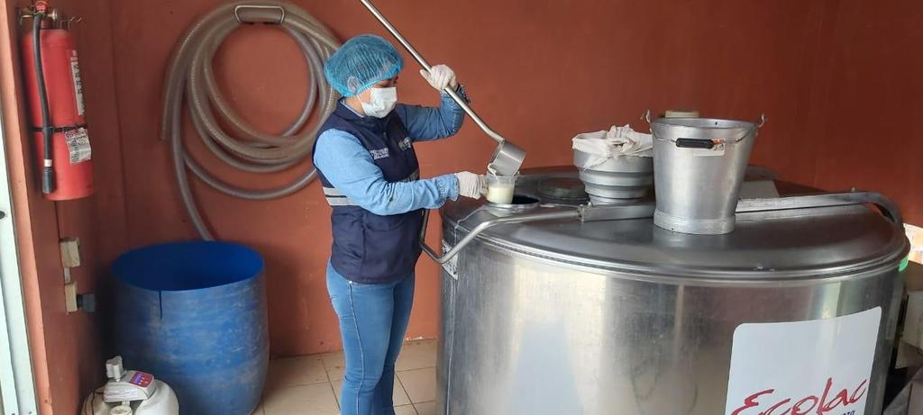
INOCUIDAD DE LOS ALIMENTOS
CONTROL DE LECHE
EL ORO
Controles realizados: 7
Sustancia encontradas: N/A
LOJA
Controles realizados: 14
Sustancias encontradas: antibióticos
ZAMORA
Controles realizados: 85
Sustancia encontradas: antibióticos y agua
SUERO DE LECHE
EL ORO
litros encontrados: 1.100
AGENCIA DE REGULACIÓN Y CONTROL FITO Y ZOOSANITARIO

Slide 13

INOCUIDAD DE LOS ALIMENTOS
Producciones Certificadas
EL ORO
BPA: 209
BPP: 0
ZAMORA
BPP:1
LOJA
BPA: 3
BPA: 1
BPP: 0
PLAN DE VIGILANCIA Y CONTROL DE CONTAMINANTES
EL ORO |  |  |  | LOJA |  |  |  | ZAMORA
MUESTRAS TOMADAS | MUESTRA POSITIVOS | COMPUESTOS ENCONTRADOS | SANCIONES APLICADAS | MUESTRAS TOMADAS | CULTIVOS POSITIVOS | COMPUESTOS ENCONTRADOS | SANCIONES APLICADAS | MUESTRAS TOMADAS | CULTIVOS POSITIVOS | COMPUESTOS ENCONTRADOS | SANCIONES APLICADAS
34 | 0 | 0 | 0 | 29 | 0 | Oxitetraciclina en dos muestras de miel de abeja | Muestras de control | 8 | 0 | N/A | N/A
AGENCIA DE REGULACIÓN Y CONTROL FITO Y ZOOSANITARIO

Slide 14

REGISTRO DE INSUMOS AGROPECUARIOS
CAPACITACIONES
Uso correcto y manejo
responsable de Insumos
Agropecuarios
EL ORO: 251
LOJA: 187
Uso correcto y manejo
responsable de plaguicidas de uso agrícola
EL ORO: 165
LOJA: 47
ZAMORA: 68
ZAMORA: 42
AGENCIA DE REGULACIÓN Y CONTROL FITO Y ZOOSANITARIO

Slide 15
REGISTRO DE INSUMOS AGROPECUARIOS
N° DE DECOMISO Y CUARENTENA
CONTROL DE CALIDAD DE MOLÉCULAS
EL ORO: 5
LOJA: 94
ZAMORA: 14
EL ORO : 1
LOJA: 1
ZAMORA: 1
AGENCIA DE REGULACIÓN Y CONTROL FITO Y ZOOSANITARIO

Slide 16
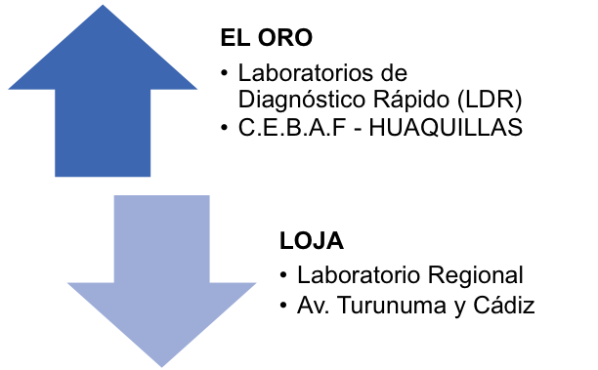
PROVINCIA | ÁREA DEL LDR |  | ANÁLISIS O DIAGNÓSTICOS QUE SE REALIZAN
EL ORO | Diagnóstico Animal |  | Diagnóstico de brucelosis por aglutinación por rosa de bengala
 |  |  | Diagnóstico de anemia infecciosa equina por inmunodifusión en gel (coggins)
 |  |  | Diagnóstico de tuberculosis bovina por tuberculización ano-caudal y cervical comparativa
 | Diagnóstico Vegetal |  | Diagnóstico entomológico
 | Inocuidad de los Alimentos |  | Control de calidad de leche por análisis rápido de campo
LOJA | SANIDAD VEGETAL | Nematología | Análisis de raíz
 |  |  | Análisis de suelo
 |  | Entomología | Cámara de cría para eclosión de insecto adulto
 |  |  | Insectos en alcohol
 |  |  | Material vegetal
 |  |  | Trampas para insectos
 |  | Fitopatología | Análisis de hongos fitopatógenos
 |  |  | Análisis de bacterias fitopatógenos
 | Diagnóstico Animal |  | Brucelosis
 |  |  | Tuberculosis
 |  |  | AIE
 |  |  | Coproparasitarios
 | Inocuidad de los Alimentos |  | Análisis de calidad de leche cruda
LABORATORIO
UBICACIÓN
AGENCIA DE REGULACIÓN Y CONTROL FITO Y ZOOSANITARIO

Slide 17
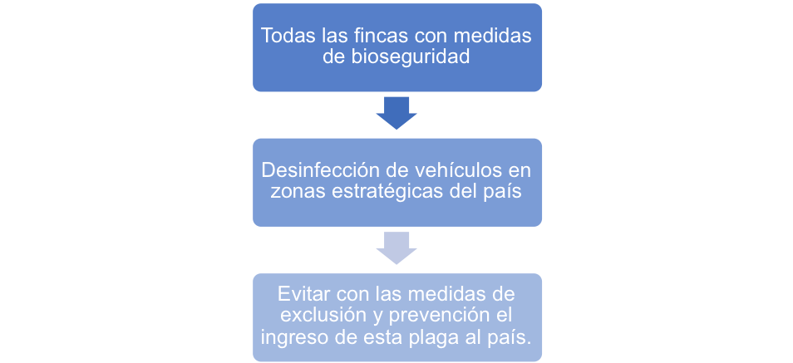
Acciones tomadas por la Agencia
*Capacitaciones a productores, exportadoras, asociaciones, técnicos del MAG.
*Entrega de material divulgativo.
*Monitoreo de plagas en sitios de producción de musáceas.
*Desinfección de vehículos livianos y pesados en puntos de control terrestre y marítimo.
*Entrega de kits de bioseguridad por parte de GIZ.
FUSARIUM R4T
Contexto de Riesgo
Plantaciones de musáceas que pueden ser afectadas, si ingresa al país.
Incremento de la tasa de desempleo
Futuras Acciones
No existe variedad resistente al momento
Acciones Tomadas por Productores
Capacitaciones a sus trabajadores
Implementación de Buenas Prácticas Agrícolas
Medidas de Bioseguridad
AGENCIA DE REGULACIÓN Y CONTROL FITO Y ZOOSANITARIO

Slide 18
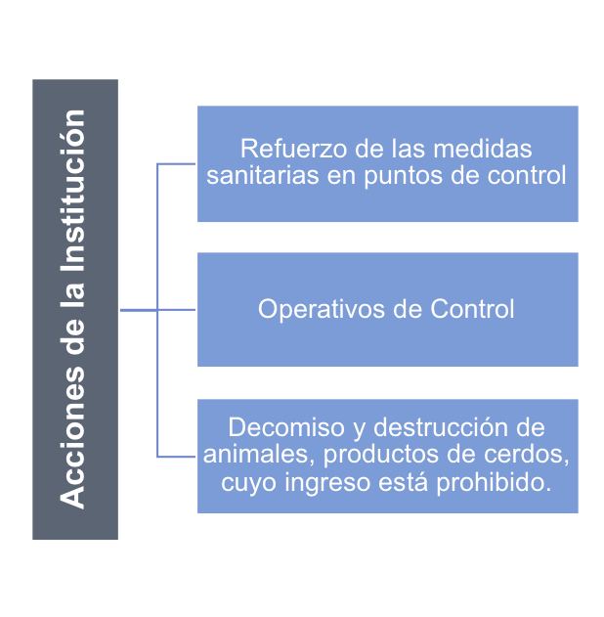
PESTE PORCINA AFRICANA
Pérdidas en la producción porcina en el país
No existe vacuna ni tratamiento
Pérdida de estatus sanitario
Acciones que se esperan de la ciudadanía
Mejorar las medidas de bioseguridad en los establecimientos
No alimentar a los cerdos con desperdicios de barcos y aviones
Desinfectar los vehículos al ingreso y salida de los establecimientos
Notificar ante sospecha de PPA
CONTEXTO DEL RIESGO
AGENCIA DE REGULACIÓN Y CONTROL FITO Y ZOOSANITARIO

Slide 19

AGENCIA DE REGULACIÓN Y CONTROL FITO Y ZOOSANITARIO
GRACIAS

